Slide 1


تيد إد Ted ED
الفصل الأول 2018 / 2019
مهارات استخدام شبكات التواصل الاجتماعي
0731102

Slide 2

ما هو تيد إد Ted ED؟
هدف Ted ED: تسجيل ونشر أصوات أفضل المعلمين في أنحاء الأرض.
مهمة تيد إد هو الاحتفال بأفكار المعلمين والطلاب في جميع أنحاء العالم فهو يقوم بدعم التعلم عن طريق:
  إنتاج مكتبة الكترونية من مقاطع الفيديو.
  توفير منصة دولية للمعلمين لخلق الدروس التفاعلية الخاصة بهم.
  اكساب الطلاب في جميع أنحاء العالم مهارات العرض.
تحتوي شبكة تيد إد على أكثر من 250،000 المعلمين.

Slide 3
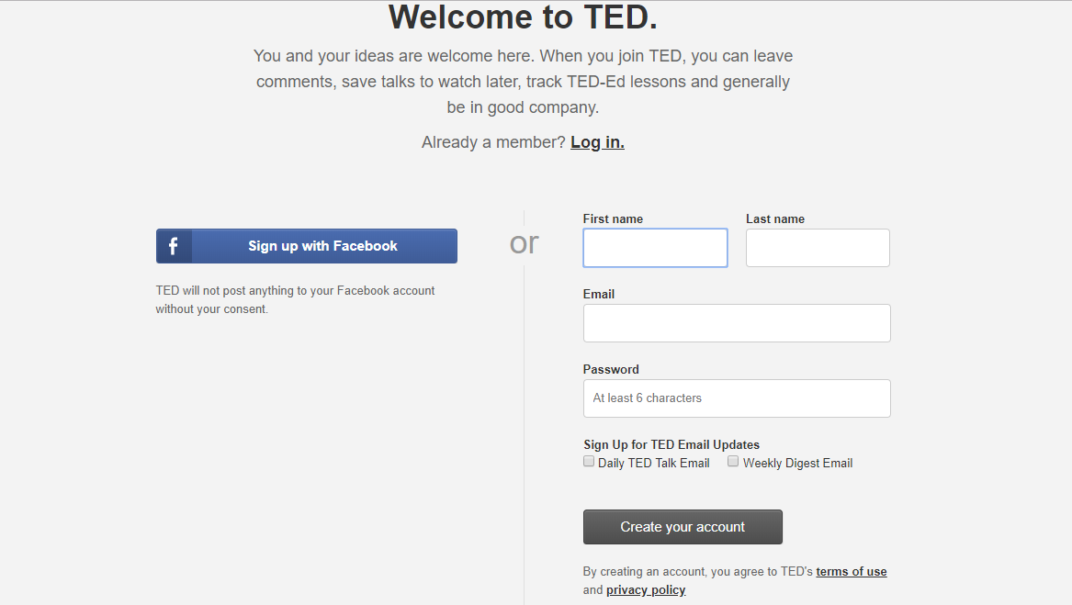
تسجيل الدخول الى تيد إد
يتم الدخول من خلال حساب الفيس بوك أو حساب تيد أو إنشاء حساب جديد إذا كنت عضو جديد

Slide 4
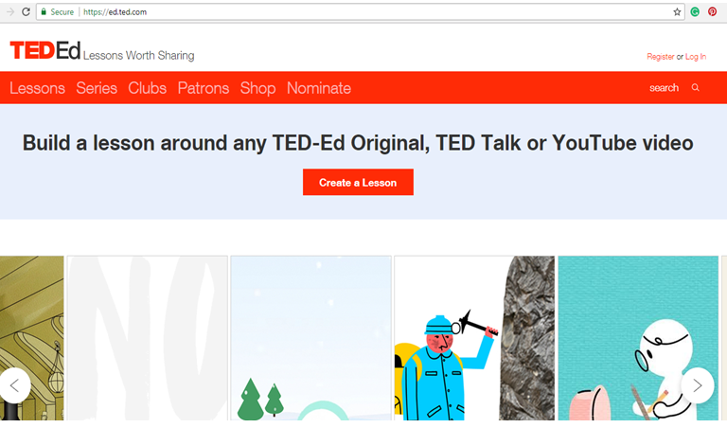
الصفحة الرئيسية Home

Slide 5
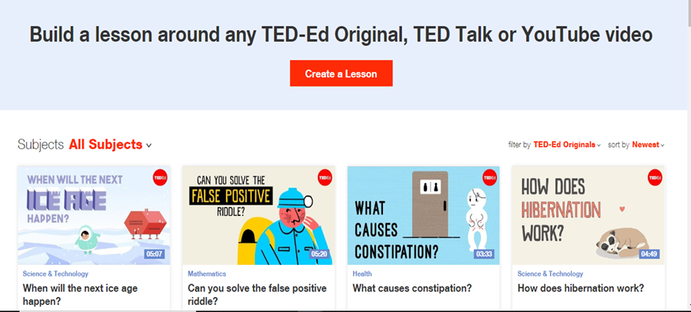
الدروس Lessons
لانشاء درس
الدروس

Slide 6

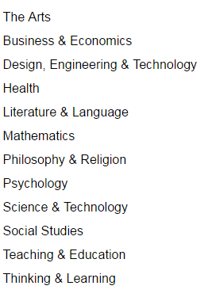
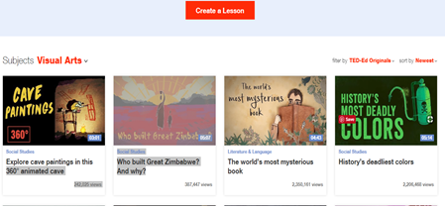
الدروس Lessons
تصنيف الدروس حسب الموضوع

Slide 7
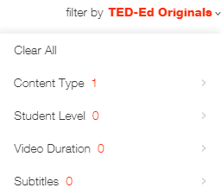
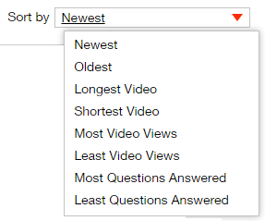
الدروس Lessons
تصفية الدروس حسب:
  نوع المحتوى content type
  مستوى الطالب student level
  مدة الفيديو video duration
  المسميات التوضيحية (العناوين الفرعية) Subtitles
ترتيب حسب Sort By

Slide 8
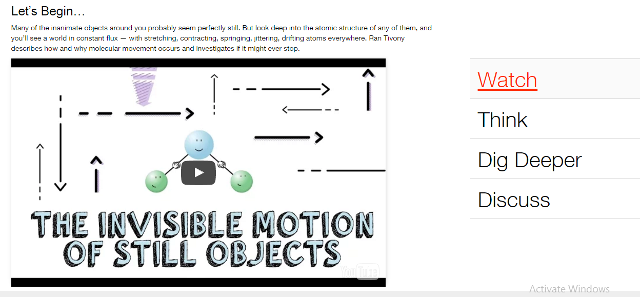
التفاعل مع الدرس

Slide 9
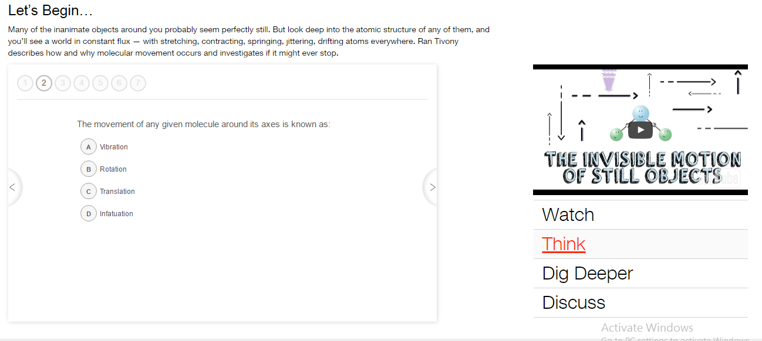
التفاعل مع الدرس

Slide 10
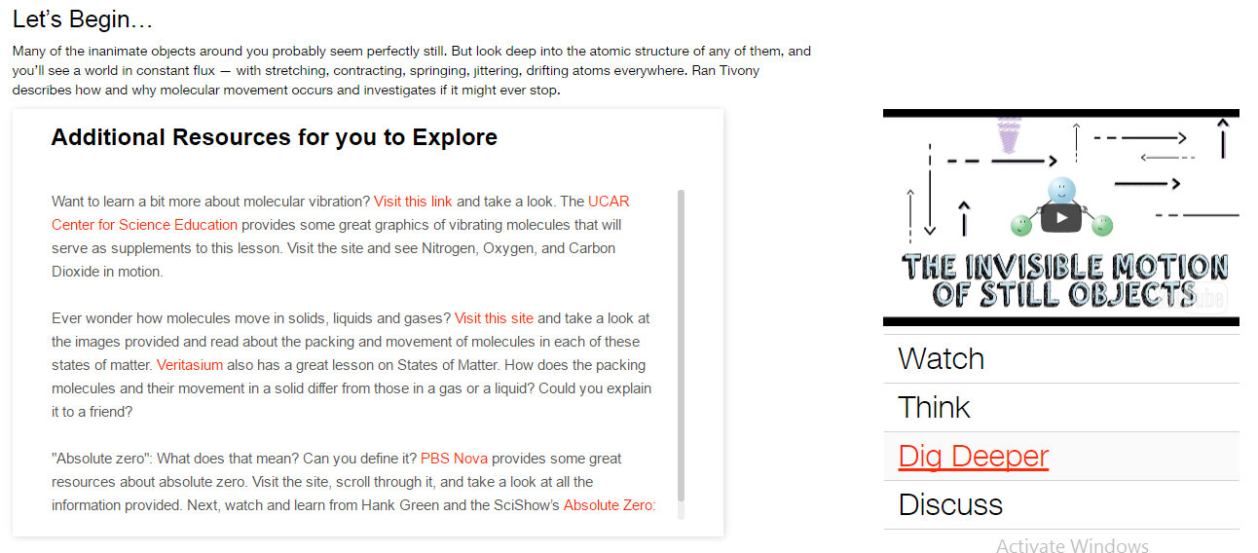
التفاعل مع الدرس

Slide 11
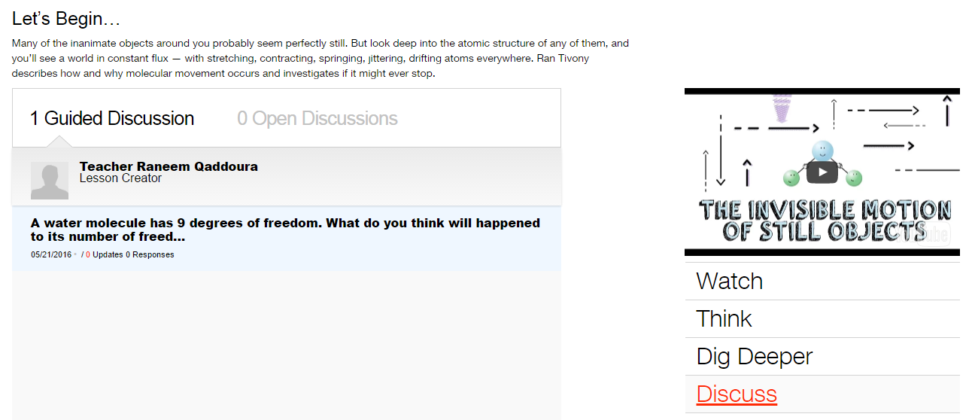
التفاعل مع الدرس

Slide 12
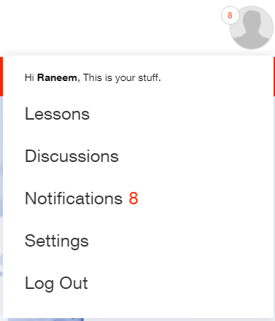
قائمة التنقلات Navigational Menu
قائمة التنقلات Navigational Menu
الدروس Lessons
النقاش Discussions
التنبيهات Notifications
الاعدادات Settings
الخروج Log Out

Slide 13
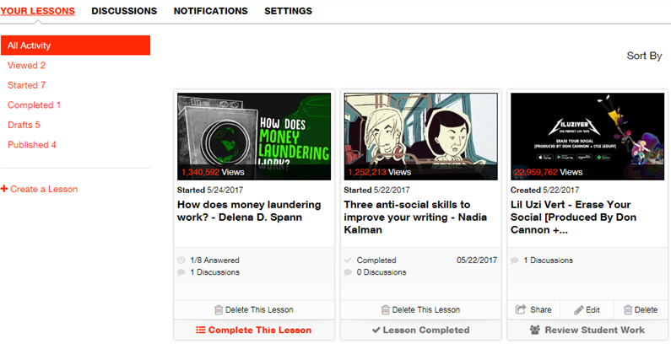
دروسك your lessons

Slide 14
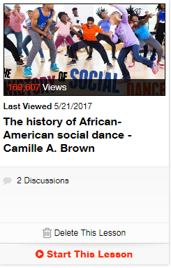
دروسك your lessons
هذا الدرس قام شخص اخر بإنشائه وقمت أنت بمشاهدته
صورة مصغرة thumbnail
عدد المشاهدات views
اخر مشاهده لك Last Viewed
عنوان الفيديو
عدد النقاشات
حذف الدرس Delete
بدء هذا الدرس Start This lesson

Slide 15
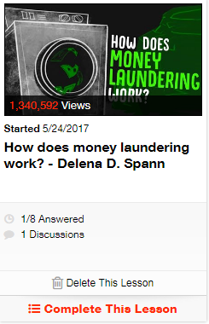
دروسك your lessons
هذا الدرس قام شخص اخر بإنشائه وقمت أنت بمشاهدته وبدأت بالإجابة على أسئلته
صورة مصغرة thumbnail
عدد المشاهدات views
تاريخ البداية Started
عنوان الفيديو
عدد الاجابات
عدد النقاشات
حذف الدرس Delete
الانتهاء من إنشاء الدرس Finish Creating Lesson

Slide 16
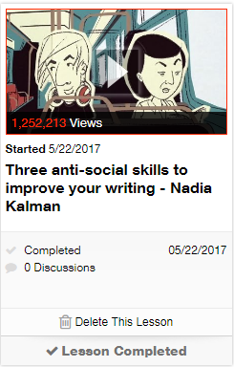
دروسك your lessons
هذا الدرس قام شخص اخر بإنشائه وقمت أنت بمشاهدته وقمت بحل جميع أسئلته
صورة مصغرة thumbnail
عدد المشاهدات views
تاريخ البداية Started
عنوان الفيديو
تاريخ الانتهاء من الدرس
عدد النقاشات
حذف الدرس Delete
قمت بإكمال الدرس Lesson Completed

Slide 17
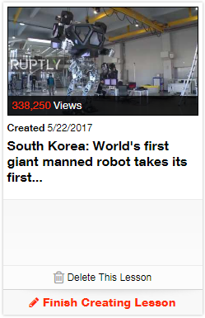
دروسك your lessons
هذا الدرس بدأت بإنشائه ولكن لم تقم بنشره
صورة مصغرة thumbnail
عدد المشاهدات views
تاريخ الانشاء Created
عنوان الفيديو
حذف الدرس Delete
الانتهاء من إنشاء الدرس Finish Creating Lesson

Slide 18
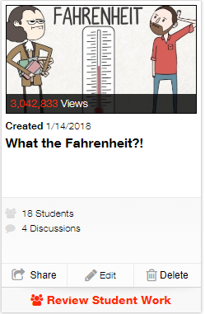
دروسك your lessons
هذا الدرس قمت بإنشائه ونشره
صورة مصغرة thumbnail
عدد المشاهدات views
تاريخ الانشاء Created
عنوان الفيديو
عدد الطلاب
عدد النقاشات
حذف الدرس Delete أو مشاركة الدرس Share أو تعديل الدرس Edit
مراجعة عمل الطلاب Review Student Work

Slide 19
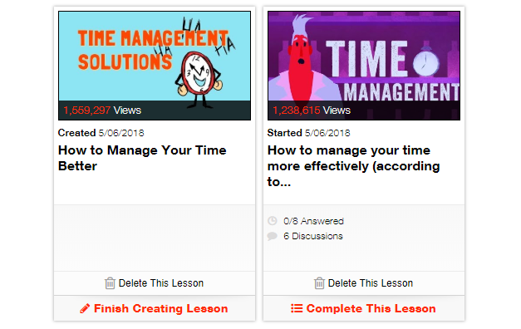
ماهو الفرق بين الدرسين؟

Slide 20
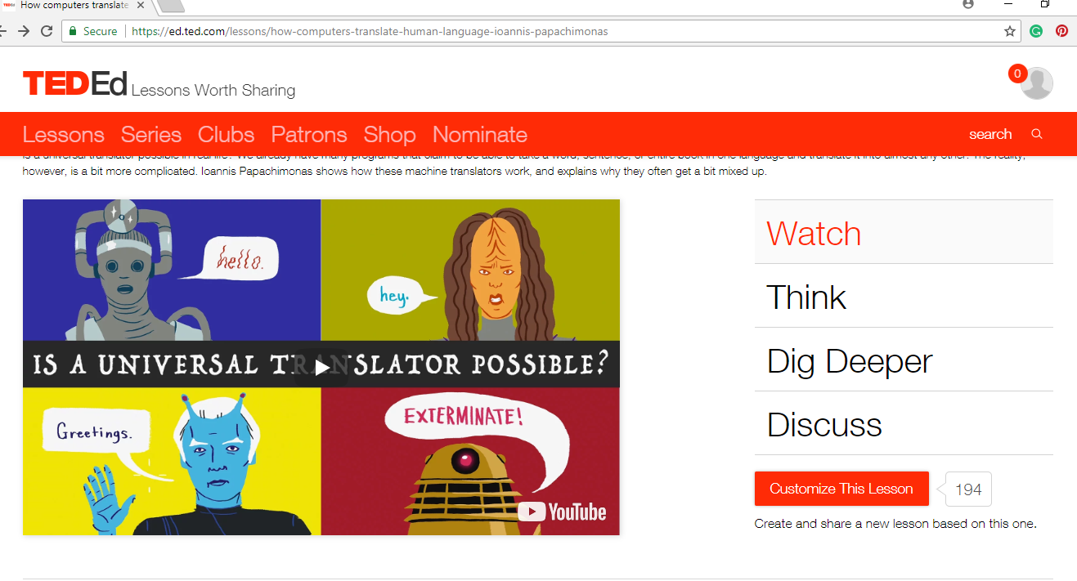
Customize Lesson
للقراءة
يسمح بتخصيص الدرس

Slide 21
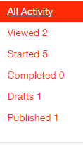
دروسك your lessons
الأنشطة
بدأت بمشاهدة الدرس ولم تبدأ بالإجابة على أسئلته Viewed
بدأت بالإجابة على أسئلة الدرس Started
قمت بحل جميع أسئلة الدرس Completed
المسودة drafts وهي الدروس الخاصة بك التي لم تقم بنشرها بعد
الدروس الخاصة بك التي قمت بنشرها

Slide 22
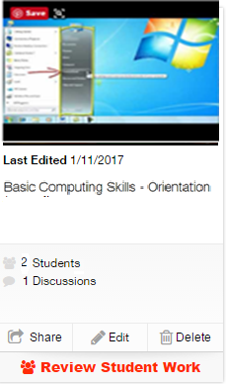
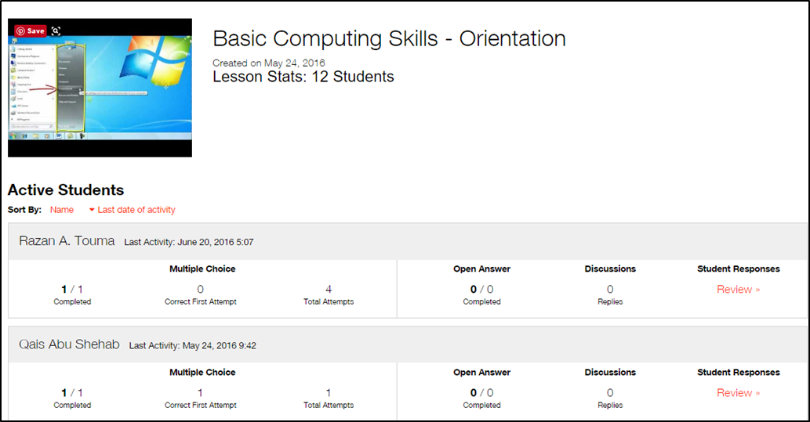
استعراض أعمال الطلَابReview Student Work

Slide 23
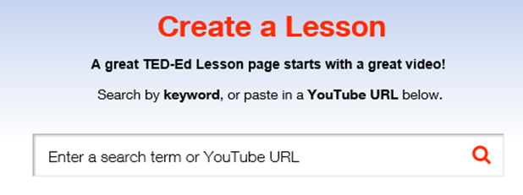
انشاء درس Create Lesson
  البحث عن طريق:
    الكلمات الرئيسية keywords
    لصق في عنوان يوتيوبYoutube URL

Slide 24
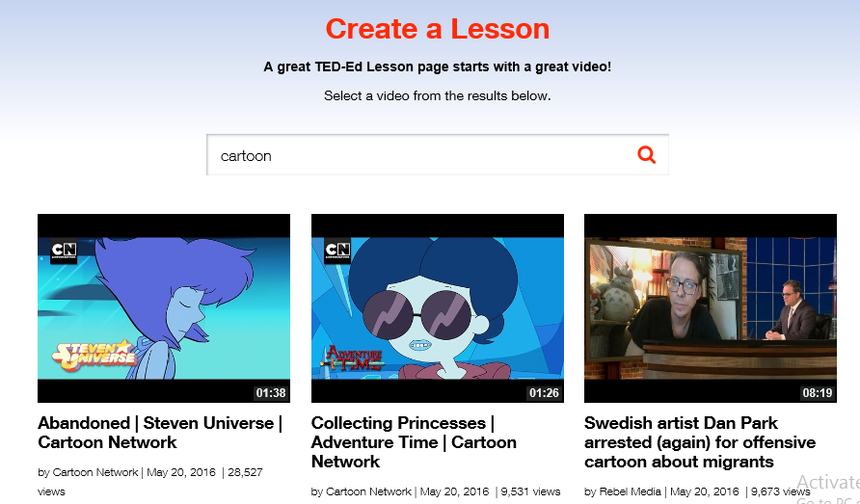
انشاء درس Create Lesson
اختيار فيديو عن طريق البحث أو لصق رابط يوتيوب Youtube:

Slide 25
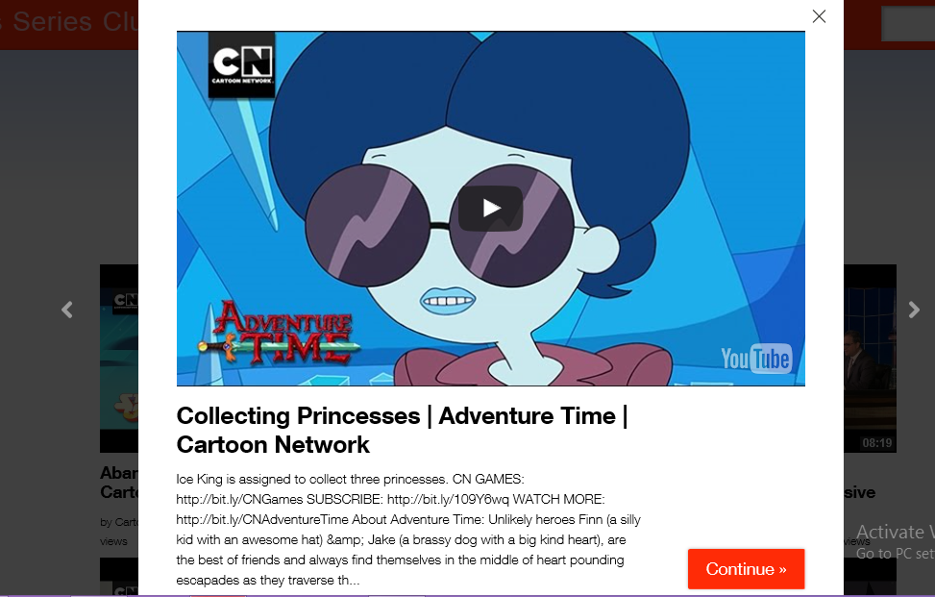
انشاء درس Create Lesson
اضافة الفيديو الى الدرس بالضغط على Continue:

Slide 26
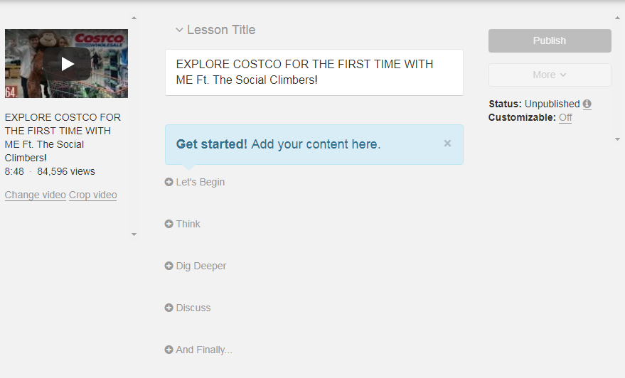
انشاء درس Create Lesson

Slide 27
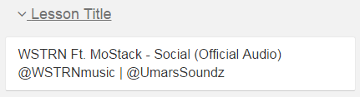
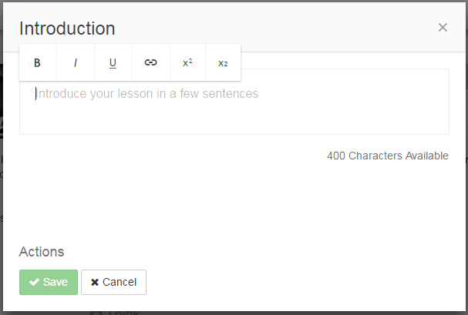
انشاء درس Create Lesson
تعديل العنوان:
اضافة نص بسيط عن الدرس لا يتجاوز ال400 حرف (الزامي)

Slide 28
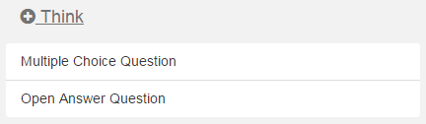
انشاء درس Create Lesson
اضافة اسئلة للدرس:
    سؤال الاختيار من متعدد
    الأسئلة المفتوحة الإجابة

Slide 29
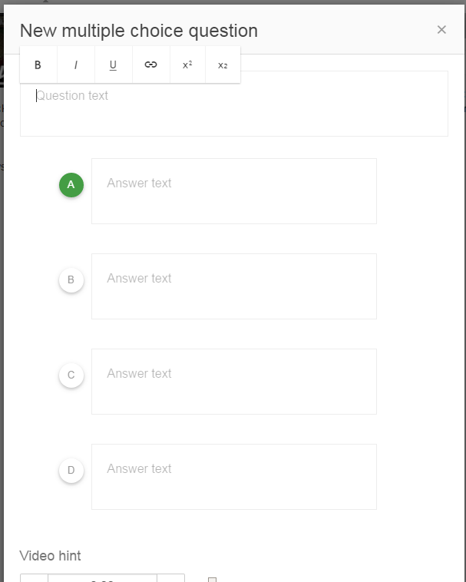
انشاء درس Create Lesson
سؤال الاختيار من متعدد Multiple choice question

Slide 30
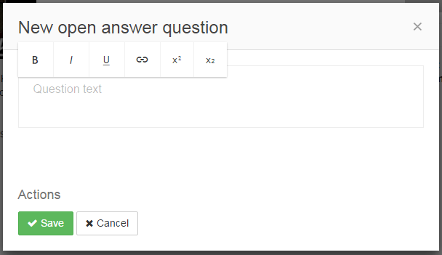
انشاء درس Create Lesson
الأسئلة المفتوحة الإجابة Open answer question

Slide 31
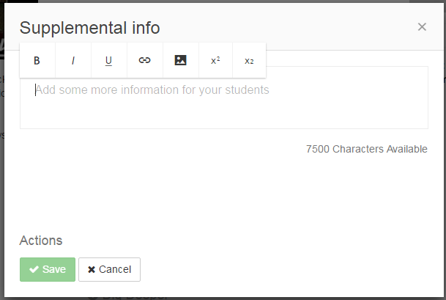
انشاء درس Create Lesson
وصف عميق Dig Deeper

Slide 32
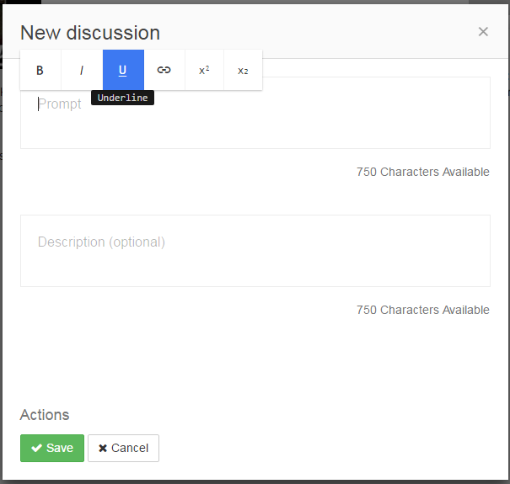
انشاء درس Create Lesson
النقاش Discussion

Slide 33
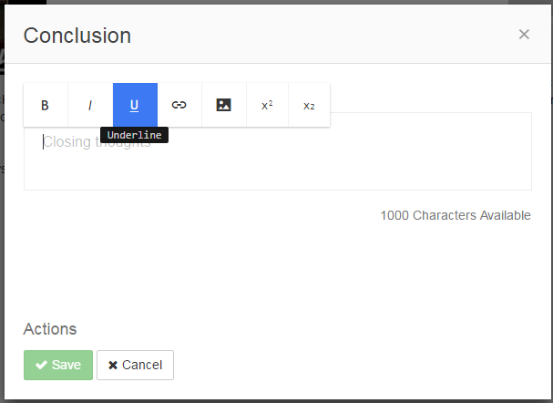

انشاء درس Create Lesson
الملخص Conclusion
نشر الفيديو Publish

Slide 34

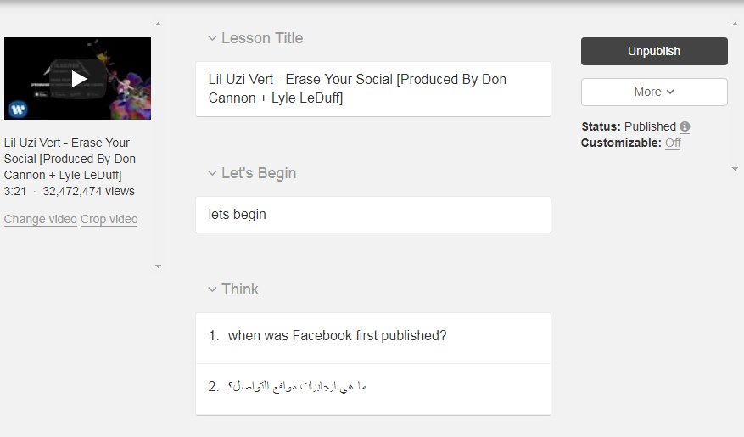
تعديل درس Edit Lesson
يمكن تعديل الدرس بالضغط على تعديل Edit:

Slide 35
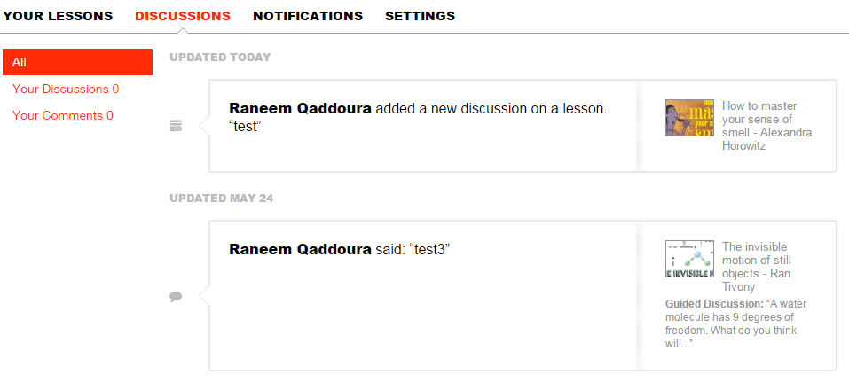
النقاش Discussions

Slide 36
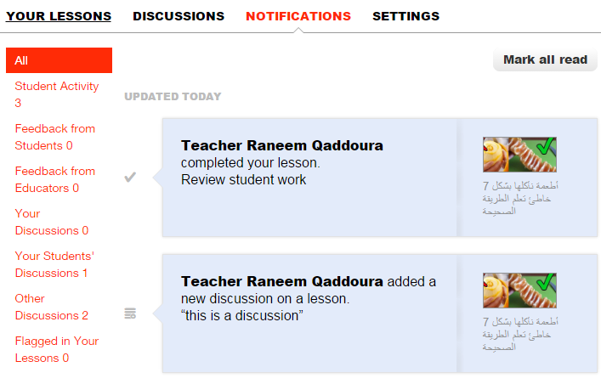
التنبيهات Notifications

Slide 37
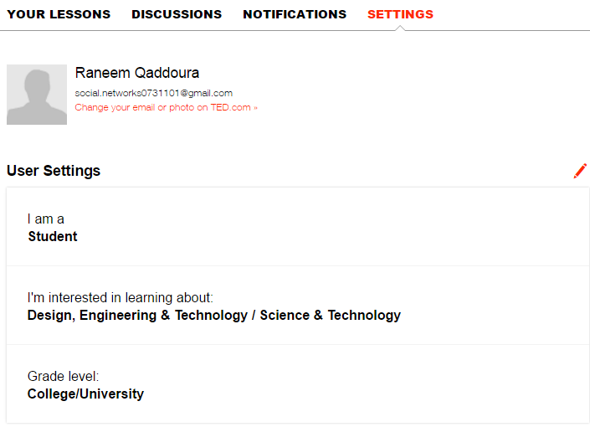
الاعدادات Settings

